Slide 1

Zeitgemäße Prüfungskultur
Photo by Marvin Meyer on Unsplash
Folien sind lizensiert unter: CC BY-NC 4.0 Yasmin Echterhoff (im Rahmen des Kurses: Inklusionssensibler Unterricht in einer digitalen Welt)

Slide 2

https://giphy.com/gifs/B6p3epsRMQWMU
Folien sind lizensiert unter: CC BY-NC 4.0 Yasmin Echterhoff (im Rahmen des Kurses: Inklusionssensibler Unterricht in einer digitalen Welt)

Slide 3


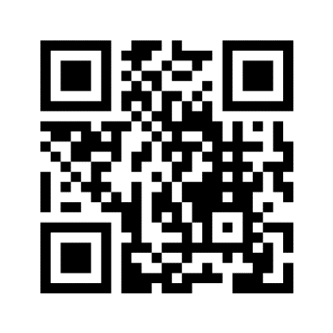
Erinnerungen an die eigene Schulzeit…
Folien sind lizensiert unter: CC BY-NC 4.0 Yasmin Echterhoff (im Rahmen des Kurses: Inklusionssensibler Unterricht in einer digitalen Welt)

Slide 4

„Entschuldigung, aber ist das gerade…?“
Folien sind lizensiert unter: CC BY-NC 4.0 Yasmin Echterhoff (im Rahmen des Kurses: Inklusionssensibler Unterricht in einer digitalen Welt)

Slide 5
„
Wir können uns die schönsten Dinge für den Lernprozess ausdenken. Lernende werden immer danach fragen, welche Prüfungen am Ende auf sie warten.
Björn Nolte
Folien sind lizensiert unter: CC BY-NC 4.0 Yasmin Echterhoff (im Rahmen des Kurses: Inklusionssensibler Unterricht in einer digitalen Welt)

Slide 6
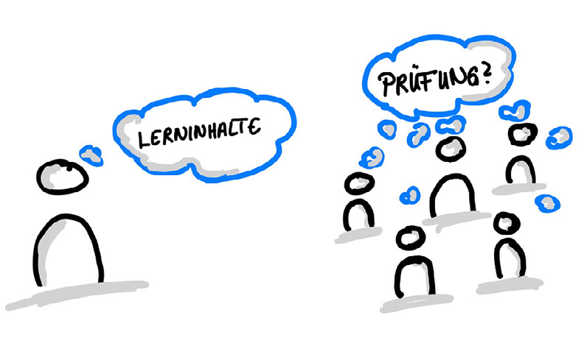
„
Wir können uns die schönsten Dinge für den Lernprozess ausdenken. Lernende werden immer danach fragen,
welche Prüfungen am Ende auf sie warten.
Björn Nolte
Grafik von Anne Trapp, lizensiert unter CC BY-NC-ND 4.0
Folien sind lizensiert unter: CC BY-NC 4.0 Yasmin Echterhoff (im Rahmen des Kurses: Inklusionssensibler Unterricht in einer digitalen Welt)

Slide 7
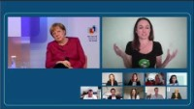
Zeitgemäße Prüfungskultur
Ausschnitt aus dem Livestream aus dem Bundeskanzleramt (27.04.21):
Bundeskanzlerin Angela Merkel mit verschiedenen Gästen zum Thema "Kulturwandel Digitales Lernen".
Mit dabei war Verena Knoblauch vom Institut für zeitgemäße Prüfungskultur (www.pruefungskultur.de)
Folien sind lizensiert unter: CC BY-NC 4.0 Yasmin Echterhoff (im Rahmen des Kurses: Inklusionssensibler Unterricht in einer digitalen Welt)

Slide 8
Zeitgemäße Prüfungskultur
Folien sind lizensiert unter: CC BY-NC 4.0 Yasmin Echterhoff (im Rahmen des Kurses: Inklusionssensibler Unterricht in einer digitalen Welt)

Slide 9
„
Solange Schulen in alten Formen prüfen müssen, bleiben sie alte Schulen.
Philippe Wampfler, 01.11.2020
Folien sind lizensiert unter: CC BY-NC 4.0 Yasmin Echterhoff (im Rahmen des Kurses: Inklusionssensibler Unterricht in einer digitalen Welt)

Slide 10
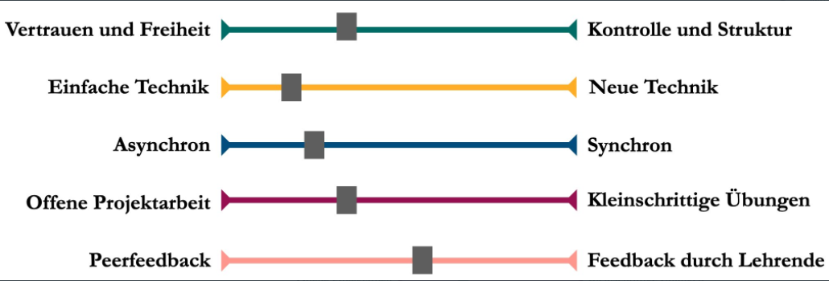
Maximen für zeitgemäßes Lernen
https://axelkrommer.com/2020/07/02/didaktische-schieberegler-oder-distanz-lernen-und-padagogische-antinomien/
Leitgedanke: „So viel Vertrauen und Freiheit wie möglich, so viel Kontrolle und Struktur wie nötig“
Folien sind lizensiert unter: CC BY-NC 4.0 Yasmin Echterhoff (im Rahmen des Kurses: Inklusionssensibler Unterricht in einer digitalen Welt)

Slide 11
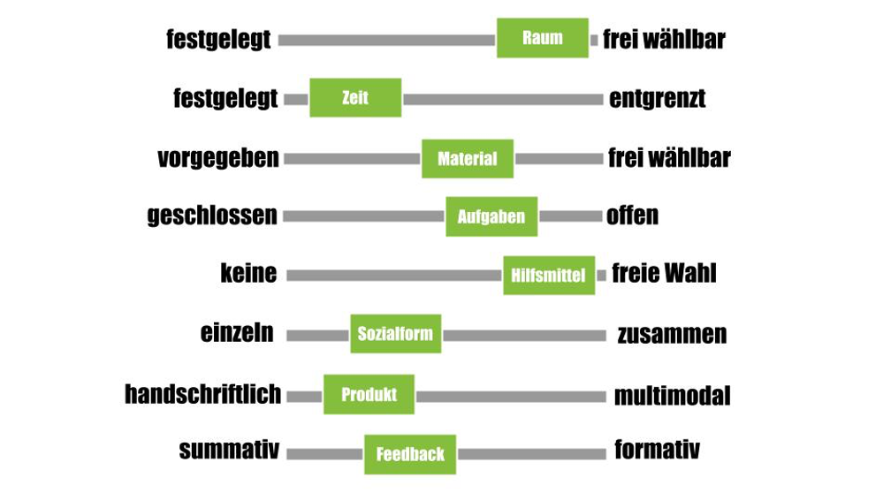
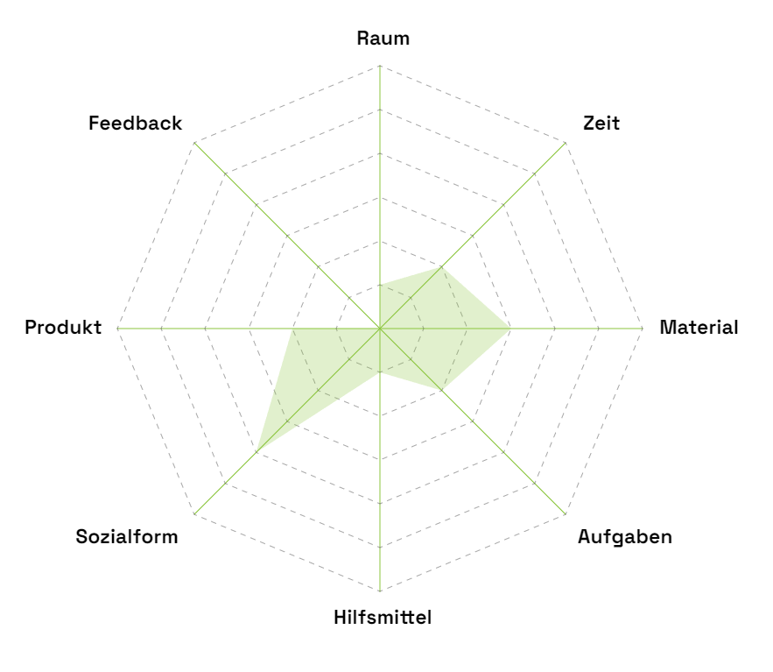
Maximen für zeitgemäßes Lernen
- in Bezug auf Prüfungssituationen
Auf die „Formatspinne“ klicken, um zu einem Reflexionstool für zeitgemäße Prüfungsformate zu gelangen, das dabei unterstützen soll, geplante oder durchgeführte Prüfungsformate zu reflektieren und weiterzudenken.
Folien sind lizensiert unter: CC BY-NC 4.0 Yasmin Echterhoff (im Rahmen des Kurses: Inklusionssensibler Unterricht in einer digitalen Welt)

Slide 12
Maximen für zeitgemäßes Lernen
- in Bezug auf Prüfungssituationen
Problem-orientierung
Transparenz
Folien sind lizensiert unter: CC BY-NC 4.0 Yasmin Echterhoff (im Rahmen des Kurses: Inklusionssensibler Unterricht in einer digitalen Welt)

Slide 13

Maximen für zeitgemäßes Lernen
- in Bezug auf Prüfungssituationen
Motto: In welcher Form wirst du am Ende der Lerneinheit zeigen können, dass du etwas kannst?
Problem-orientierung
Transparenz
Folien sind lizensiert unter: CC BY-NC 4.0 Yasmin Echterhoff (im Rahmen des Kurses: Inklusionssensibler Unterricht in einer digitalen Welt)

Slide 14
„
Prüfungen sollen der Förderung von Lernprozessen dienen. Meist ist es umgekehrt, dass Lernprozesse nur der Vorbereitung von Prüfungen dienen.
pruefungskultur.de
Folien sind lizensiert unter: CC BY-NC 4.0 Yasmin Echterhoff (im Rahmen des Kurses: Inklusionssensibler Unterricht in einer digitalen Welt)

Slide 15

Beispiele aus der Praxis
Was erscheint euch besonders gelungen an diesem Praxisbeispiel?
Wo seht ihr Grenzen und Herausforderungen in der Umsetzung?
Welche anderen Einsatzbereiche dieser Prüfungsart (z.B. in anderen Fächern) habt ihr im Kopf?
Folien sind lizensiert unter: CC BY-NC 4.0 Yasmin Echterhoff (im Rahmen des Kurses: Inklusionssensibler Unterricht in einer digitalen Welt)

Slide 16

„Aber wie erkenne ich dann, dass geschummelt wurde?!“
Beispiel (Kathrin Stoffregen):
4 Websiten mit einer Charakterisierung einer Hauptfigur vorgeben
Nach welchen Kriterien entsteht hier eine Charakterisierung?
Findet Kriterien anhand derer ihr diese zwei Websiten vergleicht.
Welche dieser beiden Charakterisierungen findet ihr für euch überzeugender? Begründet.
Intensive Auseinandersetzung mit Material
Zeitaufwand größer
motivierender, da selbstwirksame Aufgabe
Folien sind lizensiert unter: CC BY-NC 4.0 Yasmin Echterhoff (im Rahmen des Kurses: Inklusionssensibler Unterricht in einer digitalen Welt)

Slide 17
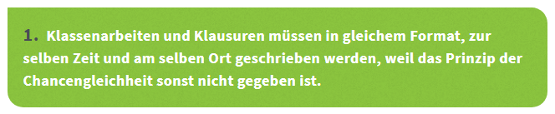
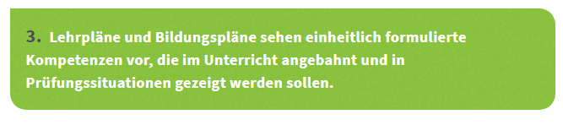
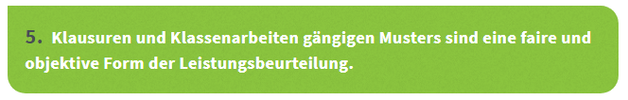
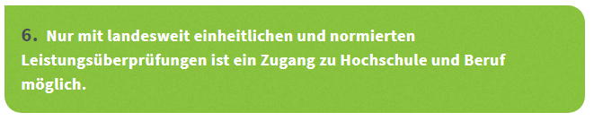
Kritik und Einwände
1
2
… ABER:
3
4
Folien sind lizensiert unter: CC BY-NC 4.0 Yasmin Echterhoff (im Rahmen des Kurses: Inklusionssensibler Unterricht in einer digitalen Welt)

Slide 18
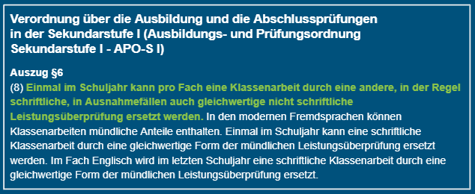
Rechtliche Lage
Folien sind lizensiert unter: CC BY-NC 4.0 Yasmin Echterhoff (im Rahmen des Kurses: Inklusionssensibler Unterricht in einer digitalen Welt)

Slide 19
KMK am 09.12.2021
„Vor dem Hintergrund einer sich verändernden Lern- und Arbeitskultur und einer sich weiterentwickelnden Aufgabenkultur […] wird auch der Bereich der […] Prüfungskultur einschließlich seiner Formate und Bewertungsweisen […] weiterzuentwickeln sein“
Ergänzung zur Strategie der Kultusministerkonferenz “Bildung in der digitalen Welt” vom 9.12.2021, S. 13
In zukünftige schriftliche und mündliche Prüfungsformate sind neben den fachlichen Kompetenzen verstärkt […] Kreativität, Kollaboration, kritisches Denken und Kommunikation miteinzubeziehen. In diesem Zusammenhang sollten wissenschaftsbasiert neue Prüfungsformate entwickelt werden, die diese Fähigkeiten gesichert überprüfen.
Ergänzung zur Strategie der Kultusministerkonferenz “Bildung in der digitalen Welt” vom 9.12.2021, S. 16
Folien sind lizensiert unter: CC BY-NC 4.0 Yasmin Echterhoff (im Rahmen des Kurses: Inklusionssensibler Unterricht in einer digitalen Welt)

Slide 20
Quellen
pruefungskultur.de
Ergänzung zur Strategie der Kultusministerkonferenz “Bildung in der digitalen Welt” vom 9.12.2021. Abrufbar unter: 2021_12_09-Lehren-und-Lernen-Digi.pdf (kmk.org).
Giphy.com
Question Mark Sticker by U of G Experiential Learning Hub for iOS & Android | GIPHY
Paper Question GIF - Find & Share on GIPHY
Weiterführende Literatur/Links
eduBlurbs – Fortbildung für die Ohren. #8 Kathrin Stoffregen: Neue Prüfungsformate. Abrufbar unter: #8 Kathrin Stoffregen: Neue Prüfungsformate - eduBlurbs - Fortbildung für die Ohren - Podcast (podigee.io).
Kantereit, Tim (Hg.): Hybrid-Unterricht 101 – Ein Leitfaden zum Blended Learning für angehende Lehrer:innen, 2020. [kostenlos als PDF: Hybrid-Unterricht 101 - Visual Books (visual-books.com), zu zeitgemäßer Prüfungskultur vor allem Kapitel 7]
Zumbansen, Lars: Zeitgemäße Prüfungskultur. [Unter: Themenwoche-210531-Workinar-Dr.-Zumbansen-Pruefungskultur-Praesentation.pdf (bildungsregion-paderborn.de)]
Folien sind lizensiert unter: CC BY-NC 4.0 Yasmin Echterhoff (im Rahmen des Kurses: Inklusionssensibler Unterricht in einer digitalen Welt)
Notes:
Auf kurzes Modul zur Prüfungskultur im Lernraum hinweisen

